Slide 1
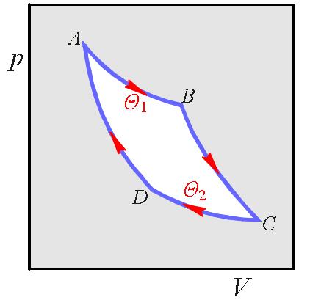
第二章公式总结
克劳修斯不等式和可逆性判据
克劳修斯不等式的条件公式
熵判据
熵的定义
亥氏函数判据
吉氏函数判据
卡诺热机
功的极限
非体积功的极限

Slide 2
热力学基本方程
适用条件：没有化学变化因而组成恒定不变的均相封闭系统，并且不考虑除压力以外的其它广义力。
H
U
pV
TS
A
pV
它们为状态方程，即适用于可逆过程，也适用于不可逆过程。
TS
G
麦克斯韦关系式
U、H、A、G的一阶偏导数
U、H、S 对 T 的偏导数

Slide 3
pVT变化过程中∆U、∆H、 ∆S、∆A、∆G与pVT关系和热容的联系式
理想气体
id.g 绝热可逆过程方程
液体、固体的恒压变温过程
状态方程 适用于可逆和不可逆过程。
不仅适用于理想气体，同时也适用于非理想气体（液体和固体）。
液体、固体的恒温变压过程（当压力变化非常大时）

Slide 4
相变化中热力学函数的变化
可逆相变化
特点：恒温恒压可逆过程
不可逆相变化
特点：必须设计绕道可逆相变化计算，因此，除使用可逆相变化的公式外，还需要结合pVT变化的公式
判断依据 ：①初终状态均在平衡线上
②恒温恒压过程
液体、固体的恒压变温过程
液体、固体的恒温变压过程（当压力变化非常大时）
id.g 的 pVT变化过程

Slide 5
化学反应中热力学函数的变化
----标准摩尔反应热力学函数的计算
298.15K的恒温反应
非298.15K的恒温反应
注：恒温反应也可以设计过程计算，这时需要结合pVT变化的公式，因处于标准状态，压力为0.1MPa，设计恒压变温过程。
（条件：恒温反应）

Slide 6
单元系统的相平衡---克拉佩龙-克劳修斯方程
应用于蒸发或升华过程的条件公式
适用条件：
纯组分系统的两相平衡（包括亚稳平衡）

Slide 7
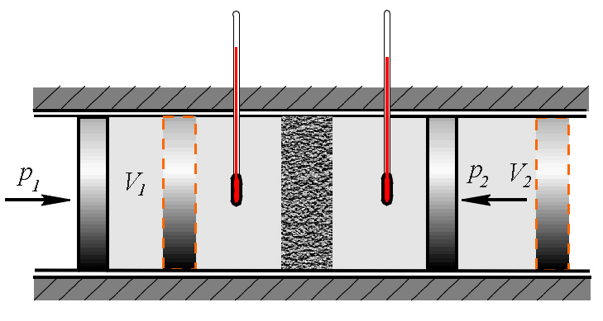
节流过程是一个恒焓过程
>0 节流膨胀后，温度降低
<0 节流膨胀后，温度升高
=0 温度不变
注意：节流过程 p下降，dp＜0。
特例：理想气体的节流过程中热力学函数变化（相当于理想气体的恒温膨胀过程）
绝热 Q=0

Slide 8
例1、有0℃、1013.25kPa、 10dm³的单原子分子理想气体恒温可逆膨胀至压力为101.325kPa，试计算过程的
确定系统的初终状态
解：

Slide 9
例2. 把1mol He在127℃和0.5MPa下恒温压缩至1MPa，试求
He可作为理想气体。（1）设为可逆过程；（2）设外压恒定为1MPa。
解：(1)
(2)
同(1)
注：初终状态相同

Slide 10
例3 0.1MPa下的1mol双原子分子理想气体连续经历下列几步变化：(a)从25℃恒容加热到100℃；(b)向真空绝热膨胀至体积增大一倍；(c)恒压冷却到25℃；
试求各步和总的Q、W、ΔU、ΔH、ΔS。
1 mol id.g
p₁=0.1MPa
T₁=298K
V₁=24.78dm³
1 mol id.g
p₂=0.125MPa
T₂=373K
V₂=V₁
1 mol id.g
p₃=0.063MPa
T₃=373K
V₃=49.56dm³
a
b
1 mol id.g
p₄=0.063MPa
T₄=298K
V₄=39.3dm³
c

Slide 11
(a)从25℃恒容加热到100℃；
解：(a) W=0

Slide 12
(b)向真空绝热膨胀至体积增大一倍；
(c)恒压冷却到25℃；
(b) Q = 0, W = 0, ΔU = 0, ΔH = 0, ΔT = 0
(c)

Slide 13
1 mol id.g
p₁=0.1MPa
T₁=298K
V₁=24.78dm³
1 mol id.g
p₂=0.125MPa
T₂=373K
V₂=V₁
1 mol id.g
p₃=0.063MPa
T₃=373K
V₃=49.56dm³
a
b
1 mol id.g
p₄=0.063MPa
T₄=298K
V₄=39.3dm³
c
总计：
Q=(1559+0–2183)J= –624J， W=624J，
ΔS=(4.663+5.763−6.529)= 3.897J.K⁻¹

Slide 14
理想气体绝热过程的计算
（1）理想气体的绝热可逆过程
首先根据力平衡条件 p=p_{外}，判定这是绝热可逆过程，
可直接写出 Q=0，ΔS=0，绝热可逆过程是恒熵过程。
（2）理想气体的绝热不可逆过程
如果不满足力平衡条件 ，即 p≠p_{外} 系统压力和外压不等，判定这是绝热不可逆过程，仅能写出 Q=0，ΔS＞ 0，熵变要根据求出的终态温度计算。
若外压恒定
解出T₂

Slide 15
例4、 在25℃和0.1MPa下绝热可逆压缩至体积为5dm³，试求终态温度及过程的 。假设H₂为理想气体。
解：

Slide 16
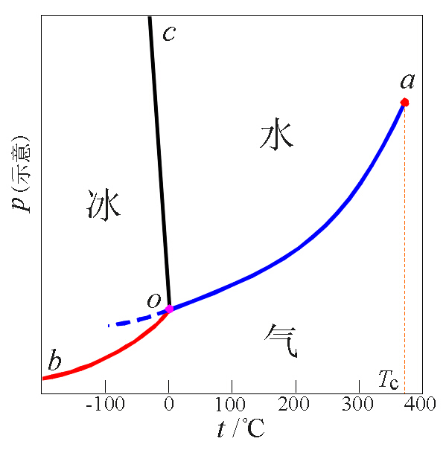
可逆相变化：相平衡条件下进行的相变化过程。特点：恒温恒压可逆过程
判断依据 ： 初终状态均在平衡线上 恒温恒压过程
当系统的状态处在相图上的气液平衡线、气固平衡线、液固平衡线，包括亚稳平衡线上时，即满足相平衡条件。
在平衡线上的相变化，即为可逆相变化。
如水在100℃，1atm下蒸发为水蒸气，即为可逆蒸发过程。
不可逆相变化：相图中不在平衡线上（偏离相平衡条件）的相变化。
需要设计一个可逆相变化过程，作为桥梁，并利用pVT变化达到或离开平衡线 。
状态函数的变化ΔU、ΔH、ΔS、ΔA、ΔG，可以按照所设计的过程计算；
Q、W 为过程变量，不能通过设计过程计算，必须根据实际过程计算。

Slide 17
液体和固体的恒压变温过程
id.g 的 pVT变化
可逆相变化

Slide 18
例5、 已知正常沸点100℃时水的摩尔蒸发焓为 ，水蒸气与液态水的摩尔体积分别为 ，
。将1 mol温度为100℃的饱和液体水于101.325 kPa下恒温蒸发为饱和蒸气。试计算该过程的Q，W，
。
解： 该蒸发是可逆相变化过程
或者

Slide 19
例6、
正丁醇C₄H₁₀O在正常沸点117.8℃时的摩尔蒸发焓为 。若有2mol，117.8℃，101325Pa的C₄H₁₀O(l)在恒定外压0.05Mpa下恒温蒸发为101325Pa的蒸气，试求此过程的 。
（设液体的体积可略，蒸气为理想气体）
解题思路：外压和系统压力不等，是不可逆相变化过程，但系统的初终状态均在平衡线上，因此该过程的 与可逆相变化过程的相同。
正丁醇(l)，117.8℃
2mol，101325Pa
正丁醇(g)，117.8℃
2mol，101325Pa
设计可逆相变化过程

Slide 20
正丁醇(l)，117.8℃
2mol，101325Pa
正丁醇(g)，117.8℃
2mol，101325Pa
设计可逆相变化过程
注意：按照实际过程计算 Q和W，不是 Q_{R}和W_{R}
思考：如果在真空中汽化，外压为零，初终状态不变，应如何计算。

Slide 21
例7、
注意：计算基准统一，1g或1mol的水
解：

Slide 22
例8、

